Slide 1

Portfolio de HENI IMED
Alternance en BTS Cybersécurité, Informatique et Réseaux, Électronique (CIEL).

Slide 2
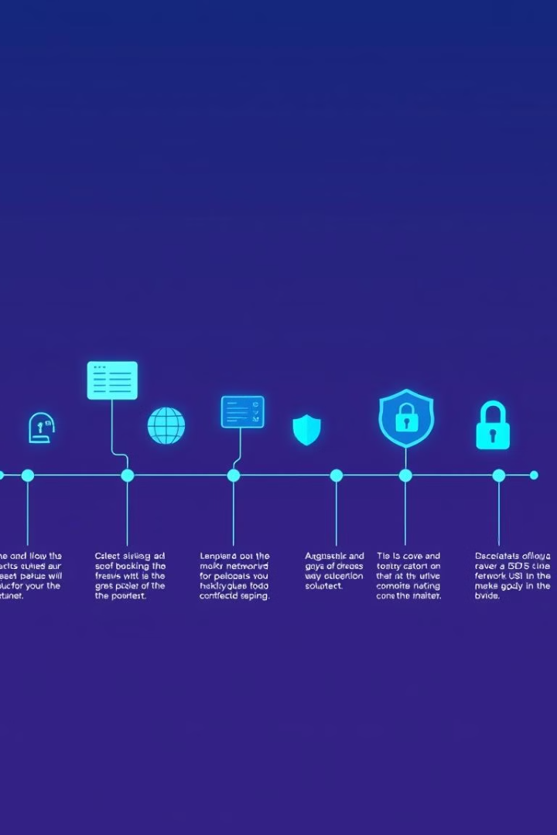
Expérience
1
Aurlom BTS+, Paris
Sept. 2024 à juil. 2026: BTS Cybersécurité, Informatique et Réseaux, Électronique.
2
Lycee Mozart, Le Blanc-Mesnil
Sept. 2021 à juil. 2024: Baccalauréat Général (Sciences de l'ingénieur, Mathématiques, Physique-chimie).

Slide 3

Compétences
1
Relationnel
Aisance relationnelle et esprit d'équipe.
2
Bureautique
Maîtrise de Word, Excel, PowerPoint.
3
Organisation
Sens de l'organisation et polyvalence.
4
Programmation
Langage de programmation Python.

Slide 4
Cybersécurité
Fondamentaux
Protection
Initiation aux fondamentaux de la sécurité informatique.
Pratique des techniques de protection des données et réseaux.

Slide 5

Administration de réseaux
Configuration
Gestion
Compétences en configuration de réseaux.
Compétences en gestion de réseaux.
Protocoles
Compréhension des protocoles réseau.

Slide 6





Centres d'intérêt
Informatique et nouvelles technologies.
Développement web et mobile (HTML).
Automatisation et scripts (Python).
Voyages et cultures étrangères.

Slide 7




Langues
Anglais
Italien
Arabe
Niveau B2.
Niveau B2.
Bilingue.

Slide 8
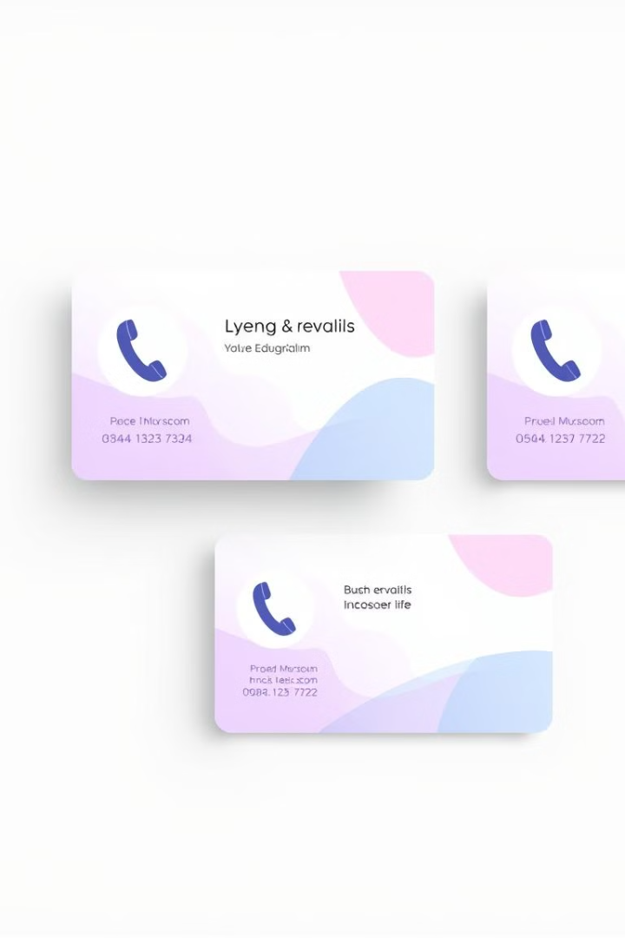
Contact
Téléphone: 0616017499
Email: iheni8310@gmail.com
Adresse: 3 Allée Bruants, Leblanc-Mesnil

